Slide 1
슬라이드 시스템
Incremental learning

Slide 2
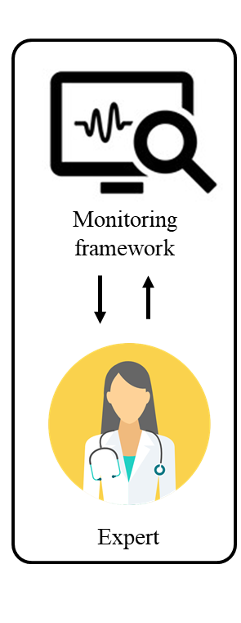





Incremental leaning system
개발 목적 :
지속 가능한 슬라이드 분류 시스템
시스템이 변화하는 환경적 요인에 대한 유연한 대응성 획득
업데이트를 위한 Annotation 부담 최소화 및 학습 효율 극대화
최종 목표 :
스캐너의 지속적인 업데이트를 위한 효율적 incremental learning 시스템 구축
Monitoring framework
Continuous update
Informative
cases
Experts (Users)
Notes:
개발 목적 :
지속 가능한 슬라이드 분류 시스템
시스템이 변화하는 환경적 요인에 대한 유연한 대응성 획득
업데이트를 위한 Annotation 부담 최소화 및 학습 효율 극대화
최종 목표 :
스캐너의 지속적인 업데이트를 위한 효율적 incremental learning 시스템 구축

Slide 3
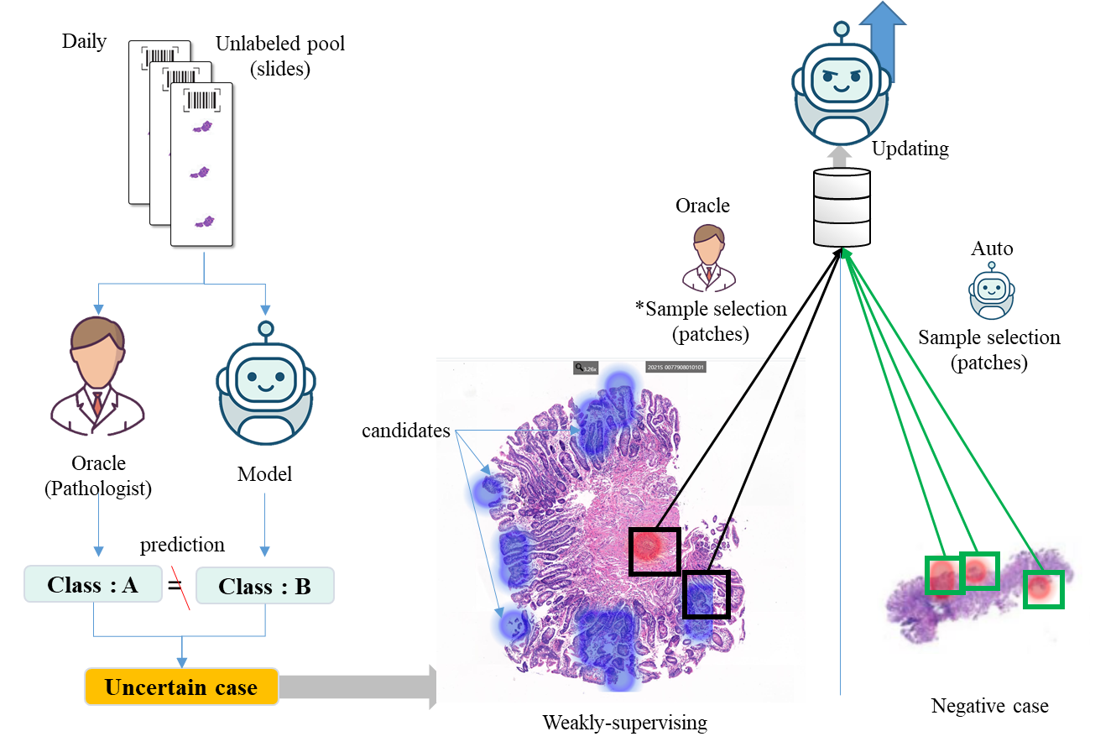
Incremental leaning system
방법론:
1) WSI-level 분류기 : 전문의의 예측과 차이가 있는 사례 중 정보량이 높은 샘플을 학습 대상으로 자동 선정
2) patch-level 분류기 :
2)-1 negative case: WSI 차이가 있는 사례 중 정보량이 높은 patch 샘플을 전문의에게 추천하고 일괄 학습 여부 결정
2)-2 positive case: WSI 결과의 차이가 있는 사례 중 정보량이 높은 patch 샘플을 개별로 전문의에게 추천
Notes:
방법론:
1) WSI-level 분류기 : 전문의의 예측과 차이가 있는 사례 중 정보량이 높은 샘플을 학습 대상으로 자동 선정
2) patch-level 분류기 :
2)-1 negative case: WSI 차이가 있는 사례 중 정보량이 높은 patch 샘플을 전문의에게 추천하고 일괄 학습 여부 결정
2)-2 positive case: WSI 결과의 차이가 있는 사례 중 정보량이 높은 patch 샘플을 개별로 전문의에게 추천

Slide 4






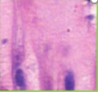
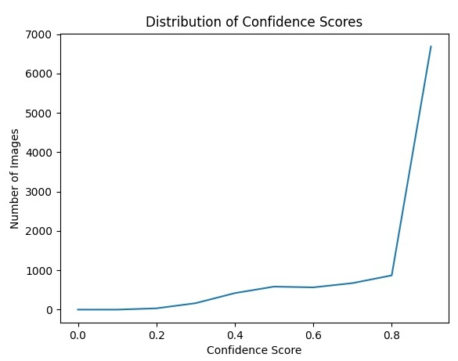
Patch level classification- selection strategy
1) 스코어 영향 분석 :
모델의 confidence 값에 따른 샘플의 학습 효과 분석
스코어에 대한 학습 시 모델의 변화 형태 관찰
G1
Data split
Unlabeled pool (가정)
test
p1
….
p2
….
G2
p3
….
G3
….
…….
….
pn
….
Gn
Split Range
R5
: 범위 별로 수행
각 range 별 효과 확인
R1
R3
R4
R2
Notes:
1) 스코어 영향 분석 :
모델의 confidence 값에 따른 샘플의 학습 효과 분석
스코어에 대한 학습 시 모델의 변화 형태 관찰
데이터를 엔개의 pool로 분할 하고 이를 각 세대로 불리는 모델에 학습시킨디ㅏ
각 세대 G 모델은 이전 세대가 학습했던 모든 데이터와 pn에서 샘플림된 데이터를 학습한다
테스트 데이터는 별도로 수집한 데이터로 고정하며 이에 대해서 각 G 모델들이 생성하는 결과값을 확인하여 변화를 확인할수 있게 한다
또한, 각 범위 스플릭을 통해서 동일하게 수행하여 각 범위별 모델 성능의 변화를 관찰할수 있다.

Slide 5
Patch level classification- selection strategy
1) 스코어 영향 분석 실험 :
데이터 : cifar 10
우선 class 수가 많은 공개 데이터를 활용
예측 분포의 쏠림이 적을 가능성이 높은 데이터
Range별 영향에 대한 사전 실험 및 코딩 목적
Patch 데이터의 경우, 이미지가 큼, 수가 많음, 클래스 적음
각 range에서 가장 낮은 conf 값을 가지는 데이터 부터 순차적으로 샘플링
 | G1 | G2 | G3 | G4 | G5 | test
data | 10k | 10k | 10k | 10k | 10k | 10k
sampling | - | 2k | 2k | 2k | 2k | -
Notes:
1) 스코어 영향 분석 실험 :
데이터 : cifar 10
우선 class 수가 많은 공개 데이터를 활용
예측 분포의 쏠림이 적을 가능성이 높은 데이터
Range별 영향에 대한 사전 실험 및 코딩 목적
Patch 데이터의 경우, 이미지가 큼, 수가 많음, 클래스 적음
각 range에서 가장 낮은 conf 값을 가지는 데이터 부터 순차적으로 샘플링
데이터 스플릿은 아래 표와 같이 진행함, 샘플림은 2000개를 최대로 뽑게 설정함
테스트 셋은 동일하게 1만개를 모든 모델에 동일하게 사용

Slide 6
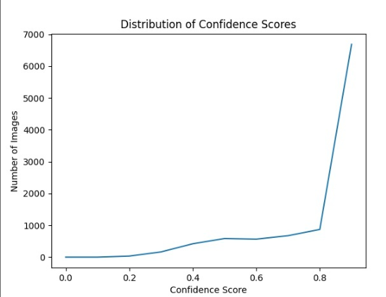
Patch level classification- selection strategy
조건
훈련 데이터 수 : 최대 2k
Range에 우선 순위
* 특정 range에는 데이터 수가 2k보다 적음
* 0.9~1구간 수가 많아 높은 성능
1) 스코어 영향 분석 실험 (proto) :
 | G1 | G2 | G3 | G4
0.9 - 1 | 61.98 | 68.98 | 70.16 | 70.26
0.8 - 0.9 | 61.98 | 62.23 | 64.81 | 65.5
0.7 - 0.8 | 61.98 | 67.27 | 67.33 | 67.47
0.6 - 0.7 | 61.98 | 68.23 | 66.04 | 67.98
0.5 - 0.6 | 61.98 | 61.63 | 64.51 | 67.46
0.4 - 0.5 | 61.98 | 65.2 | 65 | 66.64
0.3 - 0.4 | 61.98 | 63.68 | 64.16 | 64.21
0.2 - 0.3 | 61.98 | 63.18 | 66.04 | 65.51
0.1 - 0.2 | 61.98 | 61.98 | 61.98 | 61.98
0 - 0.1 | 61.98 | 61.98 | 61.98 | 61.98
Conf 값에 따른 데이터 수 분포
Notes:
사전 스코어 영향 분석 실험을 실시함
세팅 조건은
훈련데이터수를 최대 2천개로 하며, 범위에 우선순위를 두개하여, 2천개 보다 작더라도 범위를 중요하게 실험함
예를들어 특정 구간에서는 데이터 수가 2천개보다 작더라도 해당 구간에 있는 데이터만 학습 시킴
당연하게 데이터가 많은 높은 conf값 구간에서 높은 정확도를 보이는 것이 확인됨
0.6-0.7은 훈련 개수가 상대적으로 적은데도 조금 높은 성능이 보이긴했으나
조건에 대한 변화가 필요함을 확인

Slide 7
Patch level classification- selection strategy
1) 스코어 영향 분석 실험 :
훈련 데이터 수 : 2k 고정
Range의 상한 제거
0,4,9=< 구간에서 가장 좋은 성능
RS의 경우 가장 낮은 성능
 | G1(2k) | G2 (2k) | G3 (2k) | G4 (2k) | G5 (2k)
>= 0.9 | 75.73 | 79.41 | 80.03 | 81.18 | 82.78
>= 0.8 | 75.73 | 78.11 | 79.19 | 80.44 | 81.75
>=0.7 | 75.73 | 77.33 | 79.14 | 81.3 | 82.48
>= 0.6 | 75.73 | 78.61 | 80.47 | 81.16 | 82.44
>= 0.5 | 75.73 | 76.93 | 80.26 | 81.78 | 82.48
>= 0.4 | 75.73 | 78.46 | 79.15 | 81.46 | 83.03
>= 0.3 | 75.73 | 78.33 | 78.25 | 81.99 | 82.6
>= 0.2 | 75.73 | 78.98 | 80.05 | 80.11 | 82.62
>= 0.1 | 75.73 | 78.94 | 80.54 | 81.08 | 81.85
>= 0 | 75.73 | 78.94 | 80.59 | 82.52 | 82.86
RS | 75.73 | 78.64 | 78.46 | 81.39 | 81.45
*RS: random sampling :2k
Notes:
따라서, 훈련 데이터수를 2천개로 고정하고
Range의 상한을 제거하였음 예를 드어 0.1~0.3구간에 걸쳐 2천개가 샘플링된다면 해당 샘플들을 학습
결과적으로 049구간에서 가장 좋은 성능을 보였음
특히 실험 후, 구간별 차이가 크지 않아
2천개씩 구간에 관련없이 무작위로 랜덤 샘플링하여 학습한 경우와 비교하였으나, 나머지 모든 구간이 랜덤 샘플링 방식보다 성능이 좋음이 확인되었음
따라서, 단순 무작위 방식보다는 특정 policy를 선정하는 것이 약간이지만 성능에 영향을 주는것으로 보임

Slide 8
Patch level classification- selection strategy
1) 스코어 영향 분석 실험 : 주요 구간 요약
훈련 데이터 수 : 2k 고정
Range의 상한 제거
0,4,9=< 구간에서 가장 좋은 성능
RS의 경우 가장 낮은 성능
 | G1(2k) | G2 (2k) | G3 (2k) | G4 (2k) | G5 (2k)
>= 0.9 | 75.73 | 79.41 | 80.03 | 81.18 | 82.78
>= 0.4 | 75.73 | 78.46 | 79.15 | 81.46 | 83.03
>= 0 | 75.73 | 78.94 | 80.59 | 82.52 | 82.86
RS | 75.73 | 78.64 | 78.46 | 81.39 | 81.45
G 추가 실험을 확인하고 싶으나, 데이터 부족,,
해당 방식과 코드로 우선 patch 로 넘어갈 계획이며, 더 많은 G를 생성해서 실험이 필요할 것으로 보임
P를 슬라이드 별로 나누어야 할 필요도 있을 것으로 보임
Notes:
가장 좋은 성능의 구간들을 요약한 내용
G 추가 실험을 확인하고 싶으나, 데이터 부족,,
해당 방식과 코드로 우선 patch 로 넘어갈 계획이며, 더 많은 G를 생성해서 실험이 필요할 것으로 보임
P를 슬라이드 별로 나누어야 할 필요도 있을 것으로 보임

Slide 9
Patch level classification- selection strategy
1) 스코어 영향 분석 실험 : 추가 실험중
“더 많은 세대(G)의 수”와 “Pool 크기 축소”
좀더 자세한 변화 관찰
학습 완료 시점까지의 도달 확인 필요
 | G1 | G2 | G3 | G4 | G5 | test
data | 10k | 10k | 10k | 10k | 10k | 10k
sampling | - | 2k | 2k | 2k | 2k | -
 | G1 | G2 | G3 | G4 | G5 | G6 | G7 | G8 | G9 | G10 | test
data | 5k | 5k | 5k | 5k | 5k | 5k | 5k | 5k | 5k | 5k | 10k
sampling | - | 1k | 1k | 1k | 1k | 1k | 1k | 1k | 1k | 1k | -
Patch | G1 | G2 | G3 | G4 | G5 | G6 | G7 | G8 | G9 | G10 | test
data | 2k | 2k | 2k | 2k | 2k | 2k | 2k | 2k | 2k | 2k | 26k
sampling | - | 0.5k | 0.5k | 0.5k | 0.5k | 0.5k | 0.5k | 0.5k | 0.5k | 0.5k | -
패치 이미지의 경우 두 가지 케이스 실험을 계획중
Balanced : 실험실 환경, class별 이미지를 balancing 하여 실험
Radom G : 각 세대의 pool을 구성할 때 랜덤으로 이미지를 추출 (N이 많은 조건임)
test D : 8182 test M: 8878 test N: 10837
Notes:
가장 좋은 성능의 구간들을 요약한 내용
G 추가 실험을 확인하고 싶으나, 데이터 부족,,
해당 방식과 코드로 우선 patch 로 넘어갈 계획이며, 더 많은 G를 생성해서 실험이 필요할 것으로 보임
P를 슬라이드 별로 나누어야 할 필요도 있을 것으로 보임

Slide 10
슬라이드 시스템
Incremental learning – WSI 업데이트 전략 실험

Slide 11
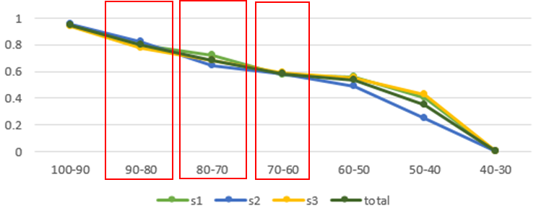
WSI 업데이트 전략 실험
1) 스코어 영향 분석 :
모델의 confidence 값에 따른 샘플의 학습 효과 분석
스코어에 대한 학습 시 모델의 변화 형태 관찰
스코어 범위 | 영향력
0.9=< | ?
0.8=< | ?
0.7=< | ?
… | …
0.3=< | ?
2) 업데이트 전략 분석 : 예측 차이
‘모델-전문가 예측’ 차이에 따른 샘플의 학습 효과 영향 분석
각 사례에 대한 학습 시 모델의 변화 형태 관찰
분류 | 소분류 | 사례
슬라이드 | FN | high confidence
 | FN | low confidence
 | FP | high confidence
 | FP | low confidence
 | TN | low confidence
 | TP | low confidence
사례 | 영향력
high confidence | ?
low confidence | ?
high confidence | ?
low confidence | ?
low confidence | ?
low confidence | ?
Notes:
WSI의 경우 두가지 실험을 계획하고 진행중임
1) 스코어 영향 분석 :
모델의 confidence 값에 따른 샘플의 학습 효과 분석
스코어에 대한 학습 시 모델의 변화 형태 관찰
2) 업데이트 전략 분석 : 예측 차이
‘모델-전문가 예측’ 차이에 따른 샘플의 학습 효과 영향 분석
각 사례에 대한 학습 시 모델의 변화 형태 관찰

Slide 12
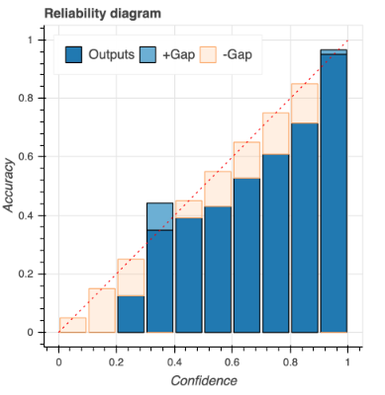
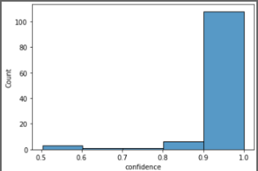
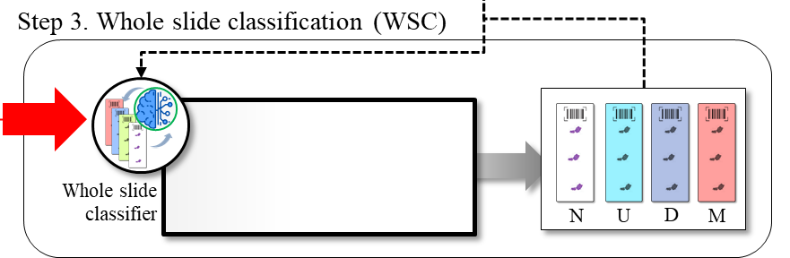

WSI 업데이트 전략 실험
1) 스코어 영향 분석
WSI 분류기에도 conf 값 범위별 실험을 진행함
g1 model train: 100
Pool size: 100
하지만, over-confidence 이슈 확인
Calibration을 위한 방안 필요
G1 model
(train: 100)
G2 Pool:
100개
대부분이 0.9이상의 conf 값을 가짐
Notes:
1) 스코어 영향 분석
WSI 분류기에도 conf 값 범위별 실험을 진행함
g1 model train: 100
Pool size: 100
하지만, over-confidence 이슈 확인
Calibration을 위한 방안 필요

Slide 13
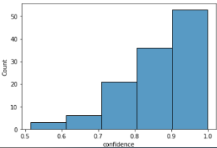
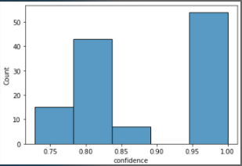
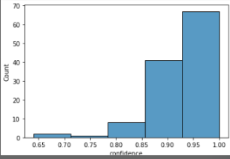
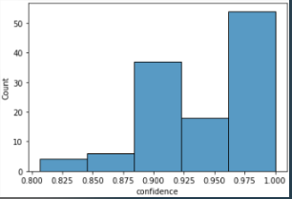
WSI 업데이트 전략 실험
Calibration
Label smoothing : [1,0,0]과 같은 하드 라벨링을 사용하지 않고 조금 더 유연한 레이블 활용
데이터 : 100장의 WSI 학습 / 테스트 100장
N
D
M
N: [1.0, 0.0 ,0.0]
D: [0.2, 0.8, 0.0]
M: [0.1, 0.1, 0.8]
Resnet: 0.815
densenet: 0.735
N
D
M
N: [1.0, 0.0 ,0.0]
D: [0.1, 0.9, 0.0]
M: [0.05, 0.05, 0.9]
resnet: 0.845
densenet : 0.86,
*label smoothing 값은 ‘박영진 논문에서 refer
Notes:
칼리브레이션을 위해서
라벨 스무딩을 실시함, 라벨 스무딩을 위한 구체적 스코어링은 박영진 박사과정의 논문에서 refer함

Slide 14
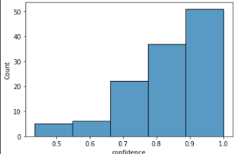
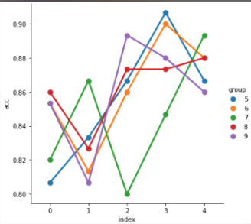
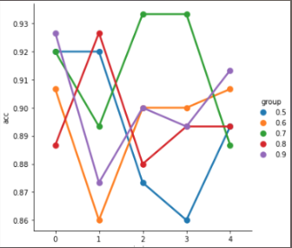
WSI 업데이트 전략 실험
파일럿 실험
Pool의 값을 100으로 한 경우 의미있는 데이터를 뽑는 것이 어려움
특정 구간에 몰리거나 샘플링이 어려움
 | G1 | G2 | G3 | G4 | G5 | G6 | test
data | 200 | 200 | 200 | 200 | 200 | 200 | 150
sampling | - | 50 | 50 | 50 | 50 | 50 | -
1차-2차 실험
Pool 값 200으로 변경
5개의 range 분류
구간 우선으로 샘플링
경향성 정보 파악이 어려움
추가적인 조건 변화 필요

Slide 15
WSI 업데이트 전략 실험
3 구간 중심의 실험 (데이터 수 다름)
데이터의 수가 목표 샘플수를 충족하지 못하더라도, 구간 정보를 더 중요시 하여 샘플링
 | G1 | G2 | G3 | G4 | G5 | G6 | test
data | 200 | 200 | 200 | 200 | 200 | 200 | 150
sampling | - | 50 | 50 | 50 | 50 | 50 | -
3차 실험 : 구간 변경 실험
구간을 3개의 구간으로 변경
1) Low: 0.5-0.7
2) Mid: 0.7-0.9
3) High: 0.9-1.0
세대 조건은 동일
 | g1 | g2 | g3 | g4 | g5 | g6
0.5-0.7 | 0.88 | 0.89 | 0.9 | 0.91 | 0.93 | 0.92
0.7-0.9 | 0.88 | 0.86 | 0.9 | 0.87 | 0.9 | 0.87
0.9-1.0 | 0.88 | 0.83 | 0.89 | 0.83 | 0.85 | 0.86

Slide 16
WSI 업데이트 전략 실험
3 구간 중심의 실험 (데이터 수 다름)
Low 구간에서 가장 적은 수의 데이터로 가장 높은 성능 확인
WSI 샘플링은 low conf를 기반으로 진행해도 될 듯 (추가 실험이 필요하겠지만)
 | G1 | G2 | G3 | G4 | G5 | G6 | test
data | 200 | 200 | 200 | 200 | 200 | 200 | 150
sampling | - | 50 | 50 | 50 | 50 | 50 | -
계획
 | G1 | G2 | G3 | G4 | G5 | G6
0.9-1.0 | 200 | 250 (50) | 300 (50) | 350 (50) | 400 (50) | 450 (50)
0.7-0.9 | 200 | 250 (50) | 299 (49) | 349 (50) | 397 (48) | 447 (50)
0.5-0.7 | 200 | 239 (39) | 274 (35) | 294 (20) | 314 (20) | 345 (30)
실제
 | G1 | G2 | G3 | G4 | G5 | G6
0.9-1.0 | 0.88 | 0.83 | 0.89 | 0.83 | 0.85 | 0.86
0.7-0.9 | 0.88 | 0.86 | 0.9 | 0.87 | 0.9 | 0.87
0.5-0.7 | 0.88 | 0.89 | 0.9 | 0.91 | 0.93 | 0.92
결과
Notes:
칼리브 레이션 (라벨 스무딩을 적용)적용된 모델과 low conf 값을 가지는 WSI를 우선적으로 샘플링하는 것으로 방향을 잡으면 될것 같음, 약간 변경된 실험 (고정된 개수의 샘플수)이 필요할것 같으며
예를들어 low conf 값의 적절한 threshold 값을 정의 하는 실험들을 진행해서, WSI에 대한 샘플링 방법은 정의 할수 있을 것으로 보임

Slide 17

WSI 업데이트 전략 실험
1)
Uncertainty scoring
High uncertain case
training scenario
분류 | 소분류 | 사례
슬라이드 | FN | high confidence
 | FN | low confidence
 | FP | high confidence
 | FP | low confidence
 | TN | low confidence
 | TP | low confidence
2)
업데이트 시나리오
구성
영향 분석
*patch 실험을 기반으로 WSI 파트에 대한 sample selection 방법 추가
Notes:
1) 스코어 영향 분석 :
2) 업데이트 전략 분석 :
두가지 각 실험을 계획하고 있으며
업데이트 전략 분석의 경우 스코어 영향분석이 일부 정리되는데로 진행할 계획임
스코어 기반 실험의 경우 WSI 추출을 위한 낮은 conf 값의 WSI를 추출하는 것이 적합해 보이며, 적합한 threshold 값에 대한 정의를 위한 실험을 진행할 계획이며
업데이트 전략을 위한 영향 분석 실험도 실행이 필요함

Slide 18
Incremental leaning system
주요 목표 :
데이터 추천(레이블 대상 자동 선정 방법) 방법론 정의 : ~ 7월 15일
WSI 시스템에 적용 설계 및 1차 테스트 : ~9월 30일
2022년에 1차 적용을 목표로 구성중
 | 목표 | 3 | 4 | 5 | 6 | 7 | 8 | 9 | 10
1 | DB 설계
2 | DB 구현
3 | 좌표 기반 패치 생성 모듈
4 | 추천 전략 설계
5 | Patch 추천 전략 실험
6 | WSI 추천 전략 실험
7 | WSI 시스템 적용 설계
8 | WSI 시스템 1차 적용 실험
9 | 시스템 피드백

